Slide 1
アプリケーション開発演習
株式会社イシダシステム開発
清水拓也
2026年5月29日

Slide 2
目次
開発演習の概要
社員情報管理システムの概要
開発スケジュール
システムのデモンストレーション
研修で得られた成果について

Slide 3
開発演習の概要
社員情報を管理するWebアプリケーションの開発
言語はC#、WebフレームワークはASP.NET Coreを使用
個人での開発

Slide 4
社員情報管理システムの概要

Slide 5
システムの概要
部署と社員についての情報を管理
管理する情報
部署情報
社員情報
部署番号
部署名
社員番号
社員名
生年月日
メールアドレス
所属部署

Slide 6
システムの概要
機能(部署・社員共通)
一覧表示機能
登録機能
更新機能
削除機能

Slide 7
開発スケジュール

Slide 8
当初予定していたスケジュール
5/20
～
5/21
設計工程
5/27
～
5/28
発表準備
・テーブル定義書作成
・プレゼンテーション資料作成
・クラス図、シーケンス図作成
・発表リハーサル
・テストケース作成
5/22
～
5/26
実装工程
・バックエンド実装
・一覧、登録機能実装
・削除、更新機能実装
・ログイン機能実装

Slide 9
実際の進捗
5/20
設計工程
5/28
発表準備
・テーブル定義書作成
・プレゼンテーション資料の作成
・クラス図、シーケンス図作成
・リハーサル
5/21
～
5/27
実装工程
・バックエンド実装
・一覧、登録機能実装
テスト工程
・削除、更新機能実装

Slide 10
アプリ画面の紹介

Slide 11
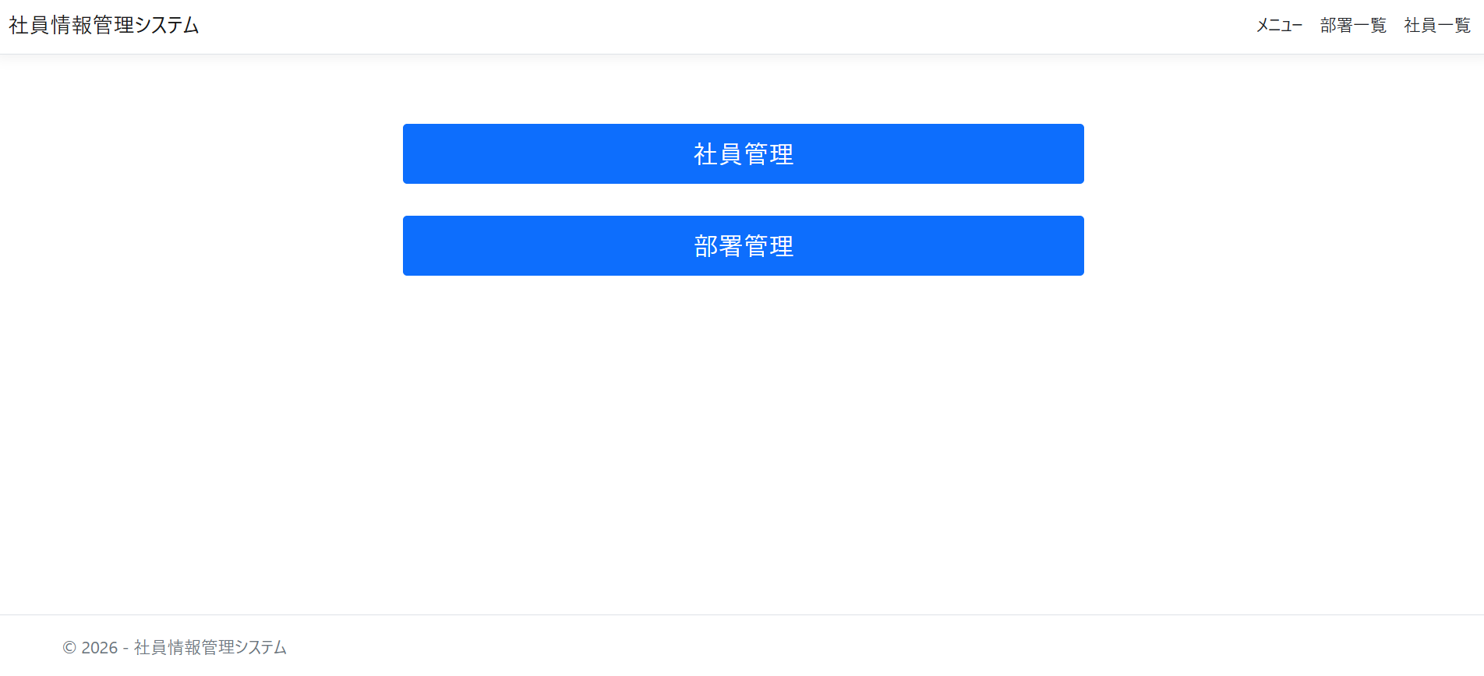
メニュー画面

Slide 12
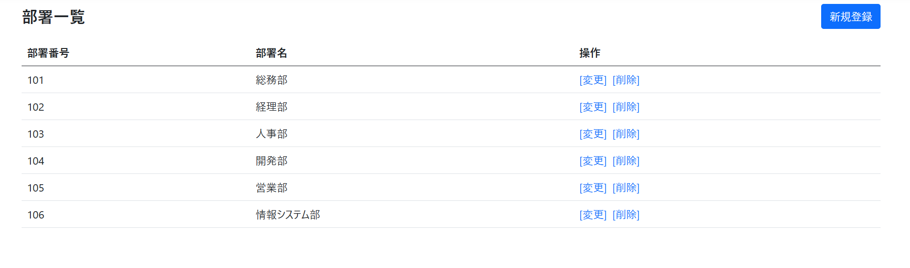
部署一覧

Slide 13
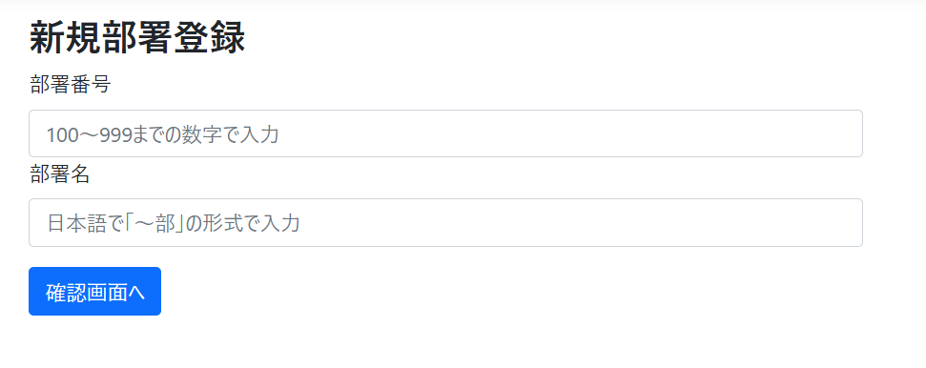
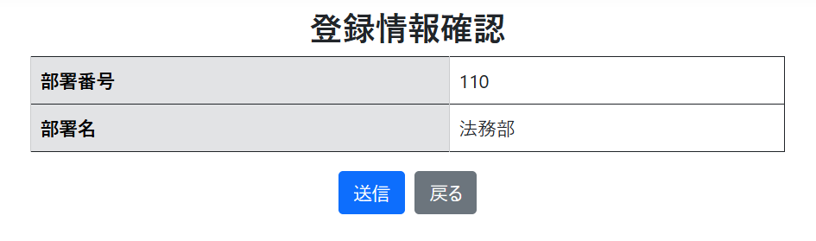
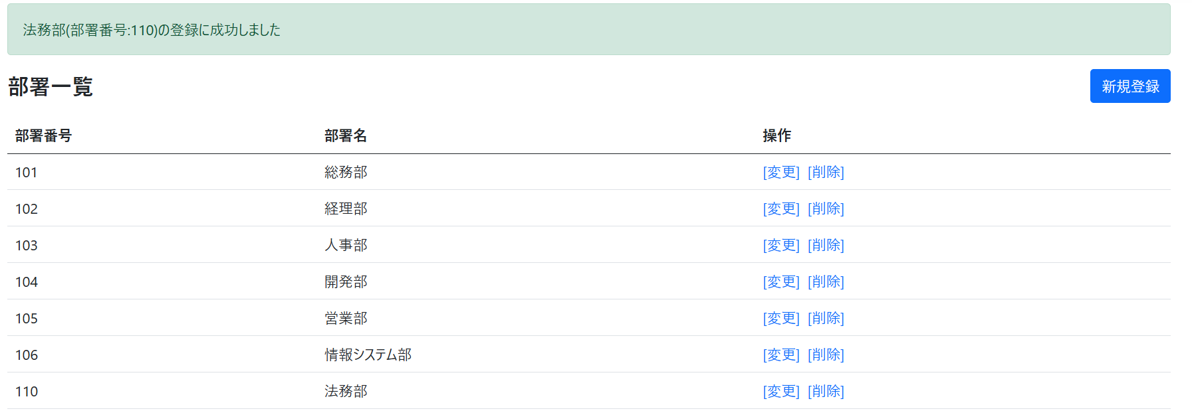
部署登録機能

Slide 14
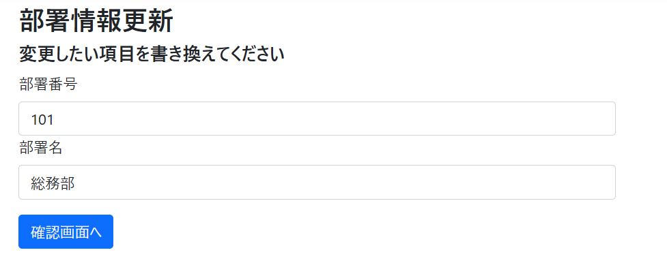
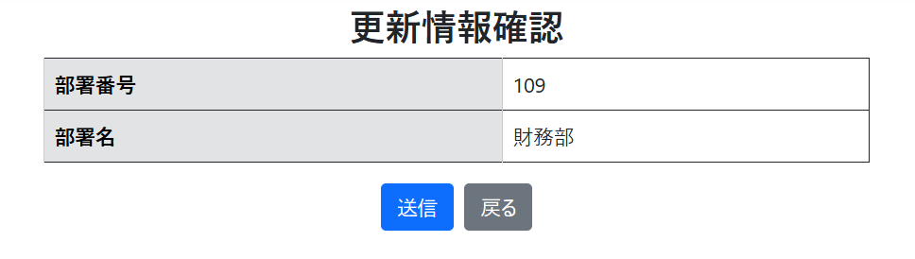
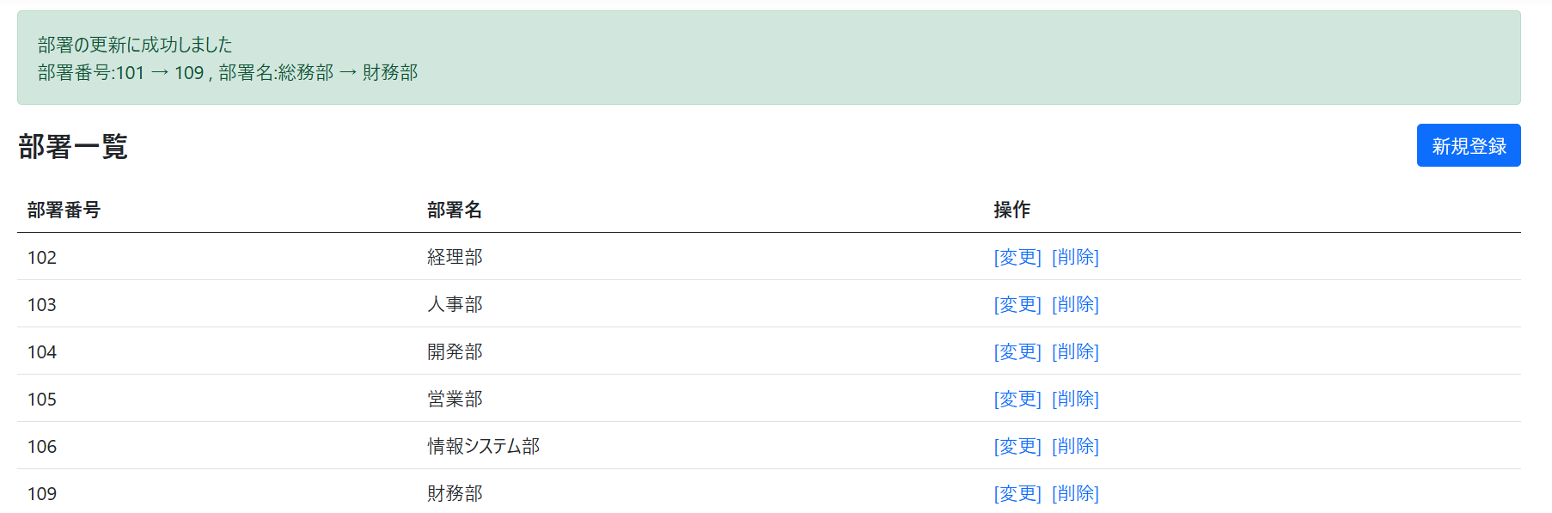
部署更新機能

Slide 15
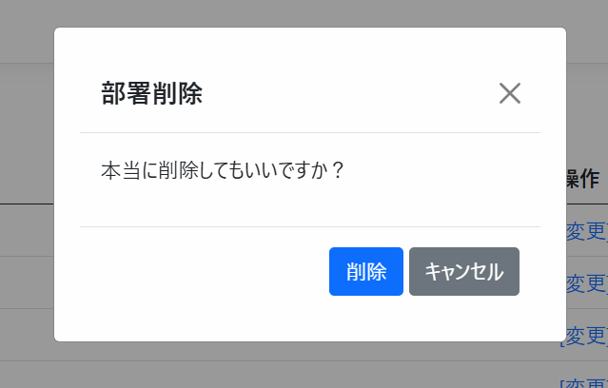
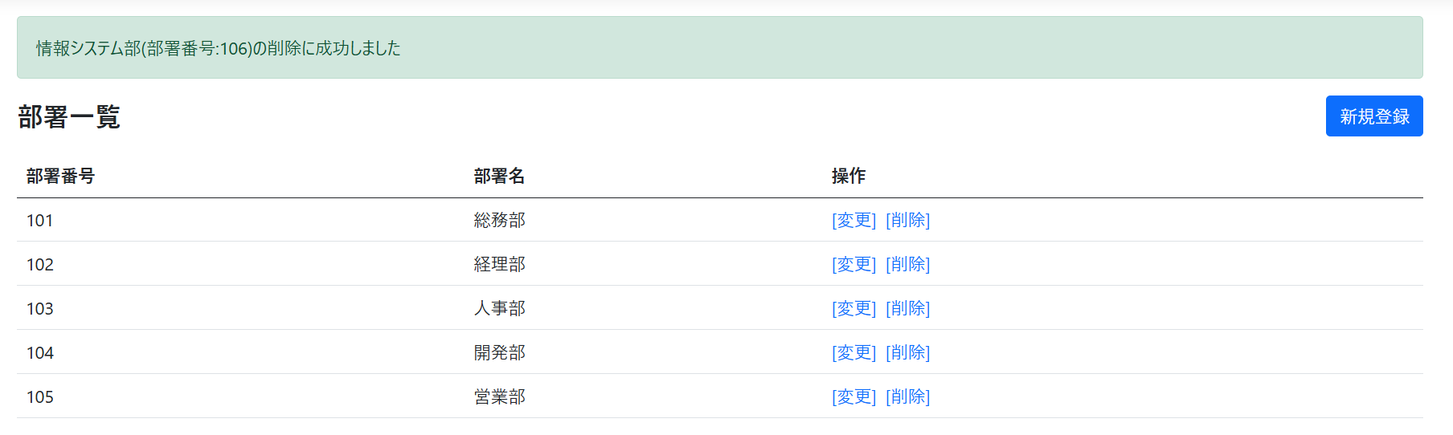
部署削除機能

Slide 16
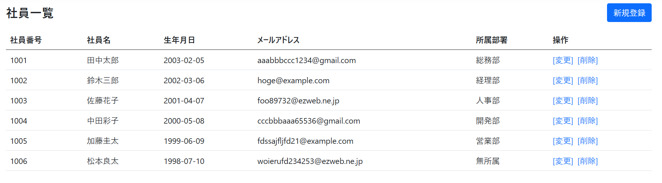
社員一覧

Slide 17
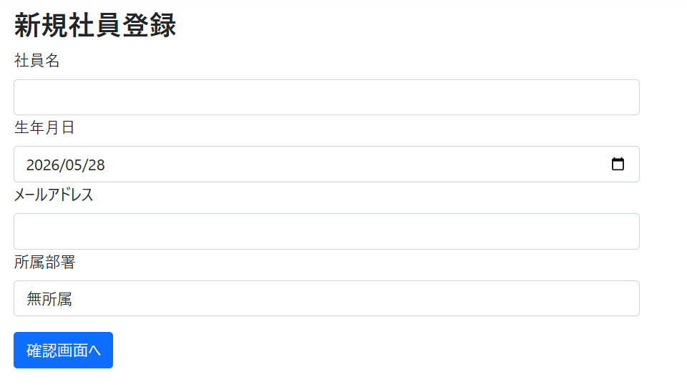
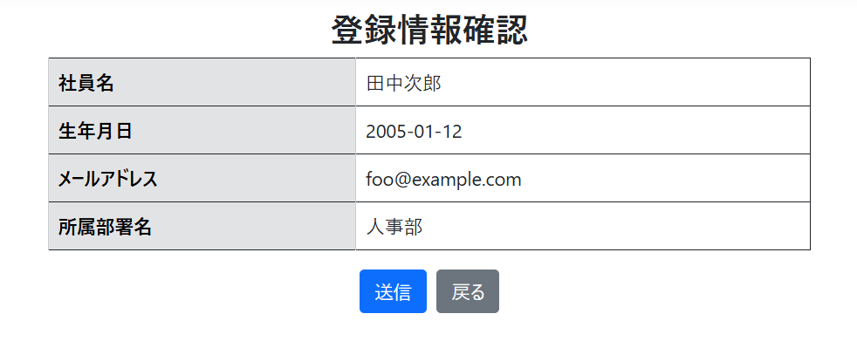
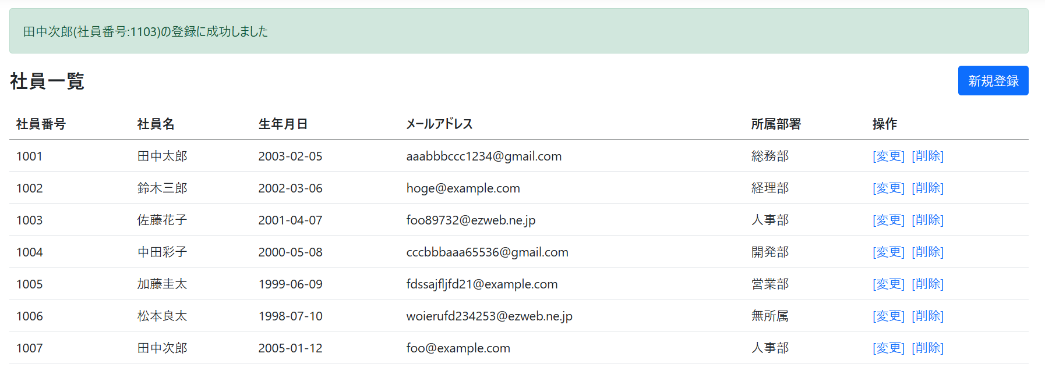
社員登録機能

Slide 18
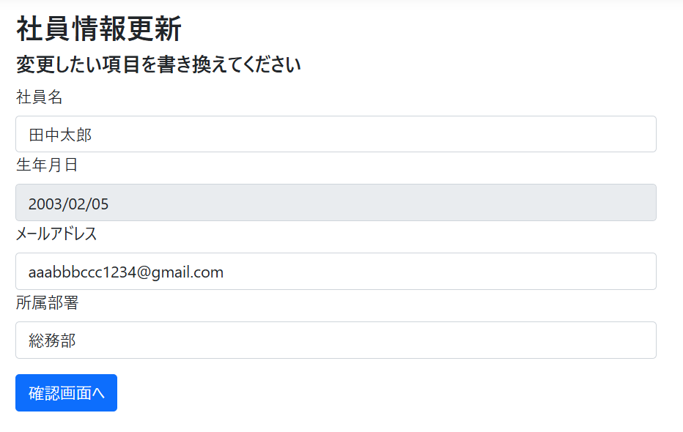
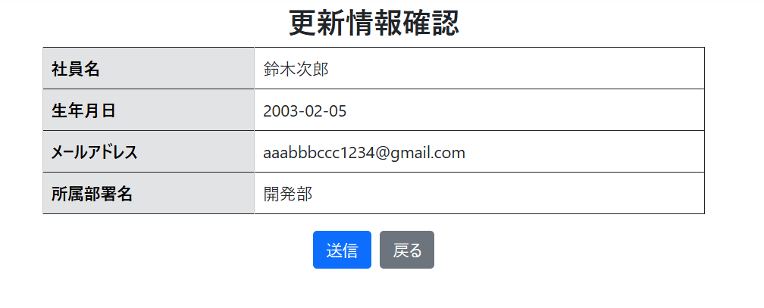
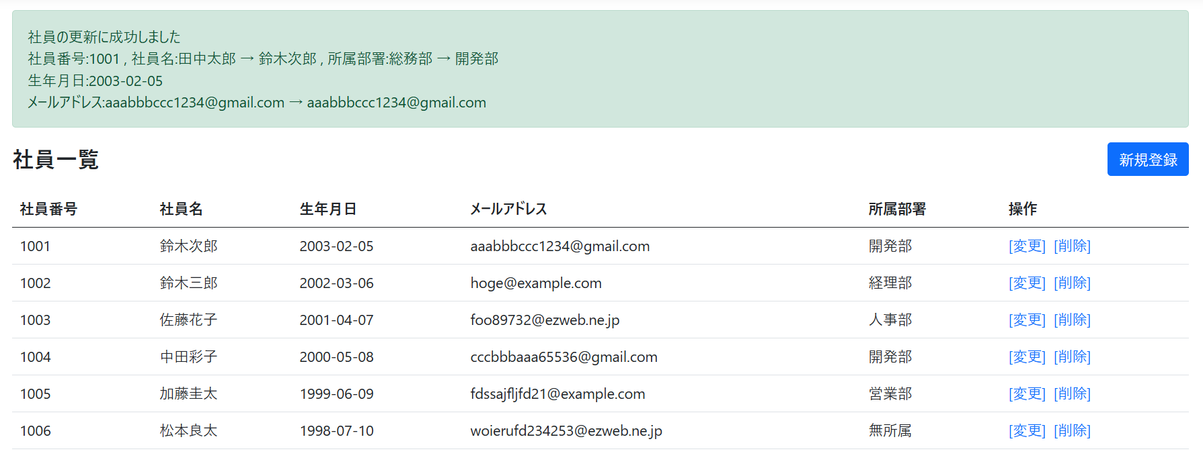
社員更新機能

Slide 19
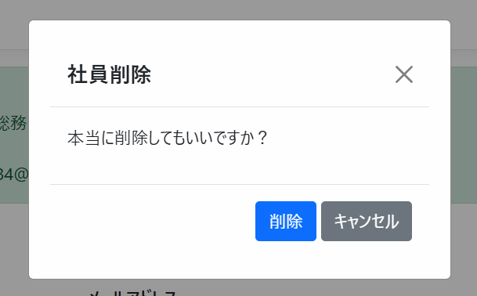
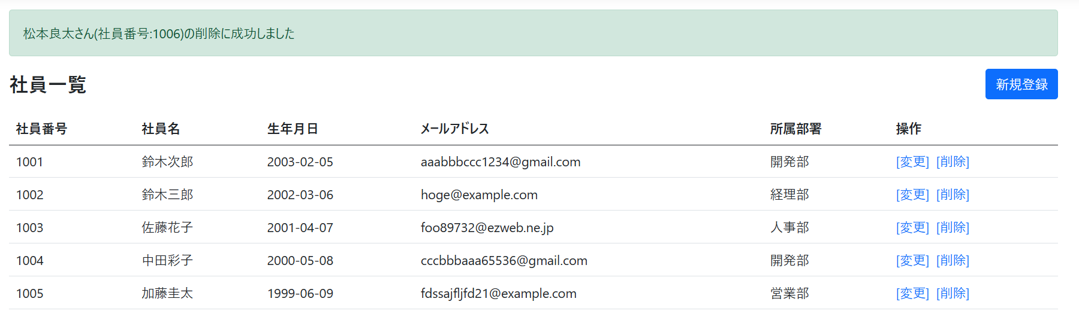
社員削除機能

Slide 20
研修で得られた成果について

Slide 21
得られた成果
困難を感じたこと
克服するには
タイムスケジュールの管理
進捗を定量的に把握

Slide 22
得られた成果
反省点
改善点
テストを後回しに
してしまった
考慮できるテストケース
は先に考えておく

Slide 23
得られた成果
研修前と比べ成長した点
今回の開発は個人での実施
フロントエンドとバックエンドのつながりに
対する理解を深めることができたこと

Slide 24
得られた成果
研修を通して感じた点
様々なことを意識する必要があり、苦労した
機能が追加していき、それが画面に
反映されることにやりがいを感じた

Slide 25
得られた成果
今後技術者として自分に必要なこと
チームを意識した開発
例
Gitの運用
相手の目線に立った説明、報告

